Slide 1

Lógica de Programación y Laboratorio
Sesión 12
Sebastian Montoya Villada

Slide 2

Condicionales Simples y Compuestos
Análisis, Lógica Computacional y Pruebas de Escritorio en LogiCode

Slide 3
I. Fundamentos Teóricos
Entendiendo la forma en que un computador toma decisiones.

Slide 4


El Flujo de Control Computacional
1. Flujo Secuencial (Básico)
2. Flujo Condicional (Inteligente)
Un programa ejecuta las instrucciones de arriba hacia abajo, una tras otra. Es un modelo rígido y ciego a los datos externos.
Las estructuras condicionales rompen la rigidez secuencial. Le otorgan al programa la habilidad de evaluar el estado actual de la memoria y las variables.
Si un usuario ingresa un valor atípico, el programa no tiene la capacidad de adaptarse y procesará el dato erróneo, generando fallas operativas.
Basado en este análisis en tiempo real, el sistema decide si ejecuta un bloque de código, o si lo ignora completamente.

Slide 5
Bifurcación Algorítmica
En ciencias de la computación, a esta capacidad matemática de decisión la llamamos bifurcación (branching).
Como en un camino que se divide, el procesador debe elegir qué ruta tomar basándose en una evaluación lógica instantánea.
Esta es la piedra angular del software moderno: dotar al código de la lógica necesaria para reaccionar a su entorno.

Slide 6






La Evaluación Booleana
1. La Pregunta
2. Los Operadores
3. La Resolución
El procesador no entiende de ambigüedades. Todo condicional se basa en una expresión matemática que solo arroja dos resultados: Verdadero o Falso.
Construimos la pregunta con operadores relacionales: > (Mayor), < (Menor), >= (Mayor o igual), <= (Menor o igual) y == (Igual a).
Si la variable edad tiene el valor 15, la expresión (edad >= 18) se reduce internamente a un estado de FALSO, cerrando ese camino.

Slide 7


El Bloque de Código y la Indentación
El Concepto de "Scope" (Alcance)
La Regla Visual: Indentación
Para indicar visual y lógicamente que una instrucción pertenece a un bloque, la empujamos hacia la derecha utilizando la tecla Tab o la barra espaciadora.
Cuando abrimos una estructura condicional y la cerramos debidamente, estamos creando una "habitación aislada" dentro de nuestro programa principal.
Todo el algoritmo que coloquemos en su interior pertenece exclusivamente a ese condicional y su ejecución está protegida por la pregunta inicial.
Buena Práctica Un código bien indentado permite detectar instantáneamente el inicio y el fin de los procesos subordinados.

Slide 8
II. Estructura Condicional Simple
Ejecutar procesos única y exclusivamente cuando la condición es afirmativa.

Slide 9
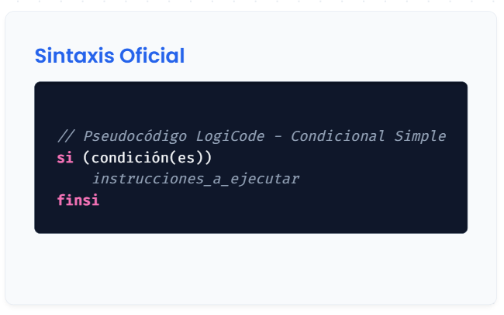
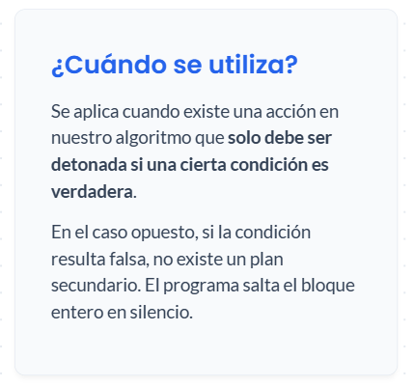
Concepto del Condicional Simple

Slide 10




Anatomía del Condicional Simple
1. Si
2. Condición
Es la palabra reservada (análogo al if en lenguajes robustos) que notifica al compilador la apertura de un bloque de decisión.
Es la evaluación matemática obligatoria. Debe ir estrictamente encapsulada entre paréntesis () y contener operadores lógicos.
3. Instrucción(es)
4. Finsi
Constituyen el proceso algorítmico que se detonará si, y solo si, la evaluación previa devolvió un estado VERDADERO.
Palabra reservada crítica. Marca el cierre de la estructura, indicando que el código que siga abajo volverá a ser secuencial.

Slide 11

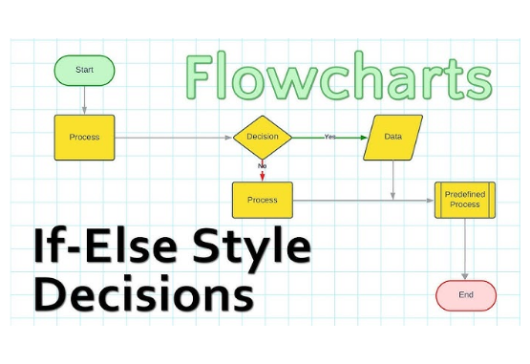
Diagrama de Flujo: Condicional Simple
El elemento central con forma de rombo grafica el punto de evaluación booleana (la pregunta).
Si la ruta tomada arroja un resultado Verdadero, la flecha nos obliga a descender y procesar el bloque de instrucciones contenido.
Si el estado arrojado es Falso, la flecha lateral omite el bloque por completo.
Independientemente de la ruta, el flujo retoma la línea principal.

Slide 12


Metodología Pre-Código: Fase de Análisis
1. Requisito Funcional
2. Reglas de Negocio
Se encarga de identificar qué tarea exacta se espera que resuelva el programa. Define el "Qué".
Detalla las restricciones y la lógica que el algoritmo está obligado a respetar. Define el "Cómo".
Ejemplo: "Se requiere que el sistema muestre dos números ingresados en pantalla, pero bajo cierta circunstancia".
Ejemplo: "Deben ser tipo reales. Se muestran por pantalla si y solo si ambos son positivos".
Lógica Matemática En ciencias de la computación, un número es considerado "positivo" única y exclusivamente cuando es estrictamente mayor a cero (> 0).

Slide 13
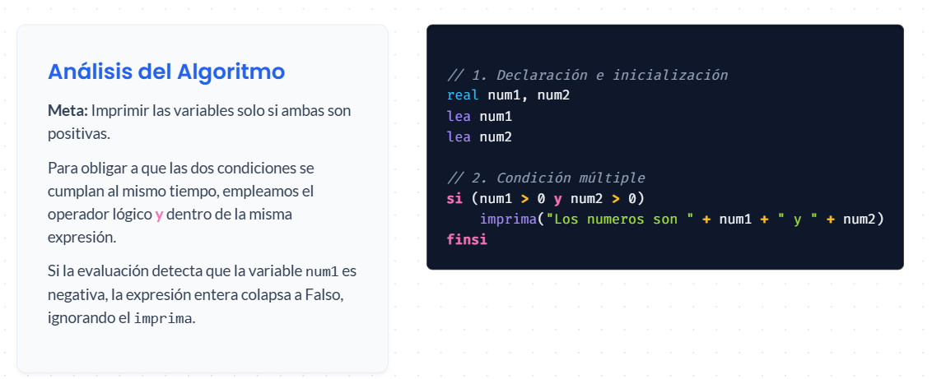
+
+
" y "
+
finsi
Ejemplo 1: Condicional Simple y Operador "Y"

Slide 14
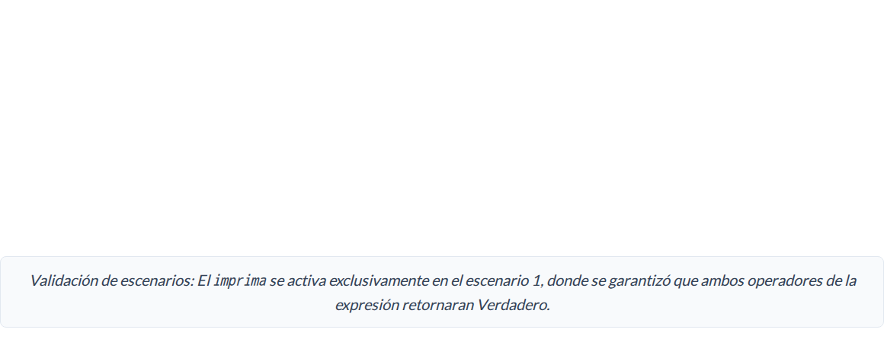
Prueba de Escritorio: Comportamiento del Algoritmo
Variable num1 | Variable num2 | Resultado Esperado en Consola
3 | 5 | Los numeros son 3 y 5
-5 | 8 | (No hay salida. El programa finaliza)
10 | -50 | (No hay salida. El programa finaliza)
-30 | -40 | (No hay salida. El programa finaliza)

Slide 15
III. Estructura Condicional Compuesta o Doble
Procesar alternativas excluyentes y contingencias lógicas.

Slide 16




Concepto de la Decisión Doble
La Limitación del Simple
La Exclusión Mutua (XOR)
Las estructuras simples no contemplan planes de contingencia. Las estructuras compuestas resuelven esto permitiendo elegir entre dos opciones posibles basadas en el cumplimiento de una regla.
Se introducen dos bloques de instrucciones rivales. Solo uno de ellos se ejecutará jamás en la misma iteración. Si el primer bloque se acciona, el segundo es anulado de la memoria.

Slide 17
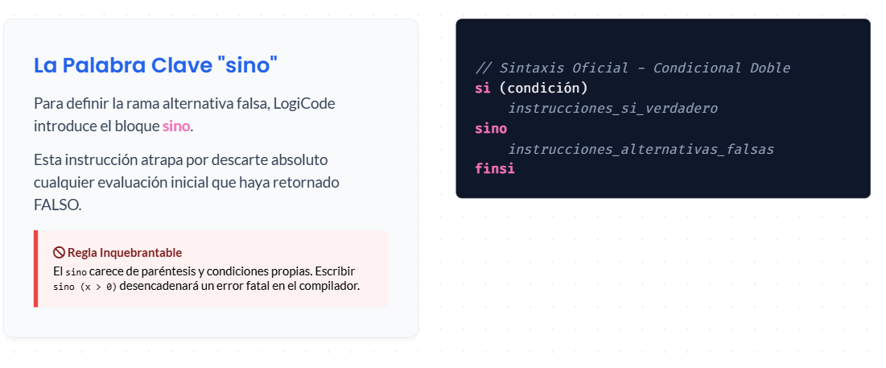
Anatomía del Condicional Compuesto

Slide 18
Reglas del Flujo: Exclusión Mutua
A diferencia de un diagrama simple, el diagrama doble muestra que las instrucciones se sitúan en ambos flancos del rombo de decisión.
1. Garantía de Ejecución: Pase lo que pase, uno (y solo uno) de los bloques de código se procesará con éxito.
2. Salto al Finsi: Al terminar el bloque afirmativo, el procesador jamás entra al bloque negativo; salta directo al cierre de la estructura.

Slide 19


Análisis: Aprobación Académica
1. Requisito Funcional
2. Reglas de Negocio
Se requiere que la máquina proyecte un mensaje definitivo en pantalla indicando de forma explícita si el estudiante "GANO" o "PERDIO" la asignatura matriculada.
• Capturar en memoria tres calificaciones. • El tipo de dato a utilizar es real. • El sistema asume que la asignatura se gana si y solo si, el promedio matemático final es igual o superior a 3.
Jerarquía de Operaciones

Slide 20
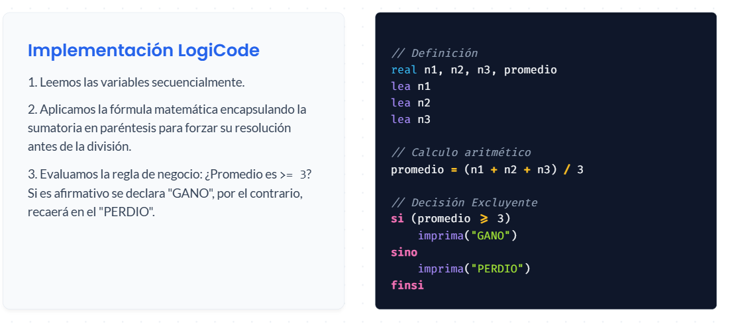
Ejemplo 2: Algoritmo de Evaluación y Promedio
si
>=
imprima
"GANO"
sino
imprima
"PERDIO"
finsi

Slide 21
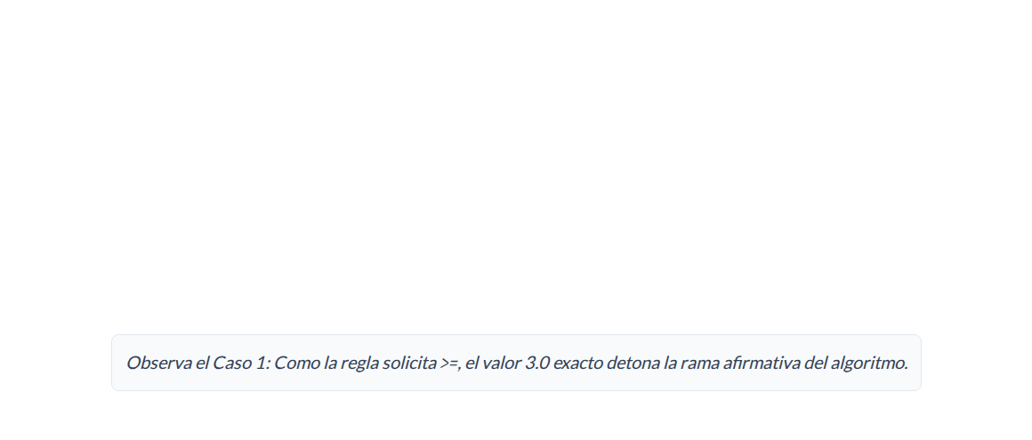
Tabla de Traza: Evaluación en Tiempo Real
Nota 1 | Nota 2 | Nota 3 | Memoria (Promedio) | Terminal (Salida)
3 | 5 | 1 | 3.0 | GANO
2 | 3 | 2 | 2.333 | PERDIO
4 | 4.5 | 5 | 4.5 | GANO
2.5 | 1.5 | 2 | 2.0 | PERDIO

Slide 22
IV. Reglas del Laboratorio Virtual
Estandarización requerida por la plataforma evaluadora

Slide 23
Advertencias para el Juez de Código
Prohibidos Textos Decorativos: El juez inyecta valores crudos en memoria. Jamás uses instrucciones como imprima("Ingrese nota") antes de un lea. Anulará la prueba.
Cuidado con Salidas Exactas: Si el requerimiento pide "GANO", imprimir "Gano" o "Ganó " provocará un error de validación de caracteres.
Tipado Previo: A diferencia de otros lenguajes, en LogiCode es imperativo construir la variable y su tipo (entero, real) en las cabeceras.
= vs ==: Utiliza siempre doble igual (==) dentro de las condiciones para comparar. Un igual simple sobrescribirá el valor.

Slide 24
V. Práctica Autónoma
Abre el editor LogiCode y aplica tus habilidades.

Slide 25
RETO 1
Descuento en Tienda (Condicional Simple)
Requerimiento del Negocio
Casos del Juez
Otorga un mensaje promocional exclusivamente a compras de alto nivel.
Inyector (lea) | Expectativa (imprima)
150000.0 | Aplica descuento VIP
80000.5 | (Finaliza proceso)
100000.0 | (Finaliza proceso)
1. Construye una variable real para el total.
2. Lee el monto inyectado por el sistema.
3. Si el total supera estrictamente la marca de 100000, imprime: Aplica descuento VIP
4. Si no la supera, ignora la operación y no imprimas nada.

Slide 26
RETO 2
Sensor Clínico (Condicional Doble)
Requerimiento del Negocio
Casos del Juez
Un escáner procesa la temperatura y decide la contingencia.
Inyector (lea) | Expectativa (imprima)
38.2 | Paciente con fiebre
36.5 | Paciente estable
37.5 | Paciente estable
1. Lee el valor capturado real.
2. Si el grado térmico excede los 37.5, alerta con el texto: Paciente con fiebre.
3. En caso opuesto (y sin agregar más condiciones lógicas), notifica normalidad: Paciente estable.

Slide 27
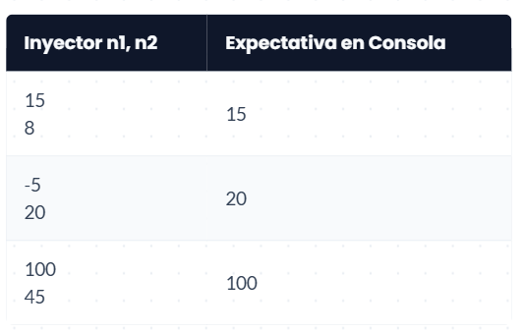
RETO 3
Variable Dinámica (Condicional Doble)
Requerimiento del Negocio
Casos del Juez
Filtra cuál de dos valores enteros es jerárquicamente superior.
1. Construye y lee dos variables entero.
2. Haz que el si confronte cuál de ellas es mayor.
3. Reto: Debes imprimir ÚNICAMENTE la variable que haya resultado ganadora. Prohibido concatener textos estáticos como "El mayor es...".

Slide 28
¡Manos a la obra!
El entorno de pruebas LogiCode se encuentra activo. Utilicen las tablas de traza mostradas para validar su lógica antes de enviar.

